Slide 1
人工智能之机器学习 逻辑回归
计算机系 王洪涛
North China Electric Power University

Slide 2
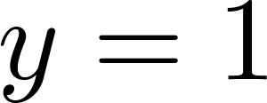
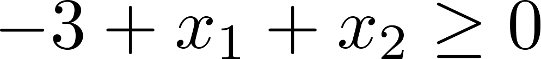
线性可分
x₂
3
2
1
1
2
3
x₁
Predict “ “ if

Slide 3
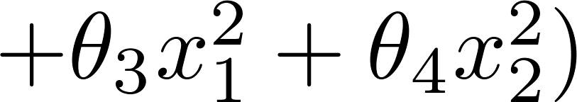
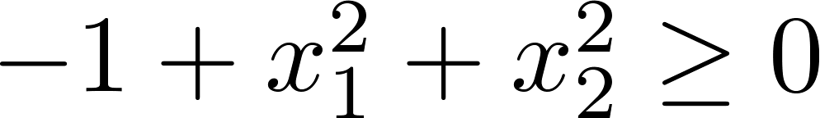
线性不可分
1
x₁
-1
1
-1
Predict “ “ if

Slide 4
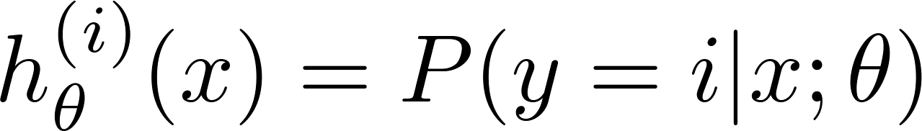

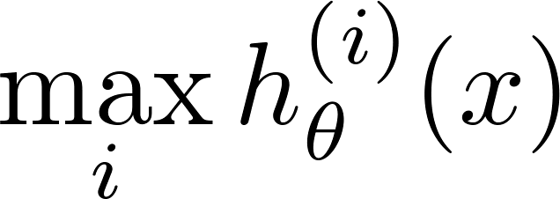
多分类问题
1 vs all
x₂
x₂
x₁
x₂
x₁
x₁
x₂
x₁

Slide 5
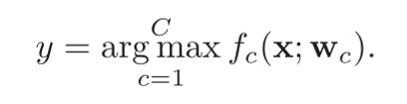
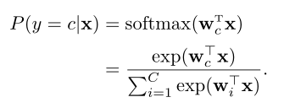
Softmax回归
Softmax回归是logistic回归的多类推广。
利用softmax函数，我们定义目标类别y = c的条件概率为：

Slide 6

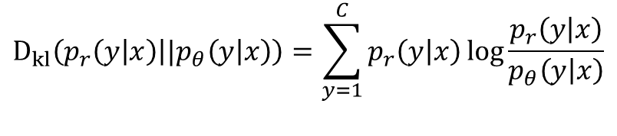


交叉熵损失
KL散度
$$D_{kl}\left(p_{r}\left(y | x\right) | |p_{θ}\left(y | x\right)\right)=\sum_{y=1}^{C}{p_{r}\left(y | x\right)\log{\frac{p_{r}\left(y | x\right)}{p_{θ}\left(y | x\right)}}}$$
$$∝−\sum_{y=1}^{C}{p_{r}\left(y | x\right)\log{p_{θ}\left(y | x\right)}}$$
交叉熵损失
$y^{∗}为$x的真实标签
$=−$ $\log{p_{θ}\left(y^{∗} | x\right)}$
负对数似然

Slide 7
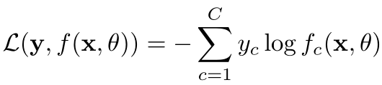
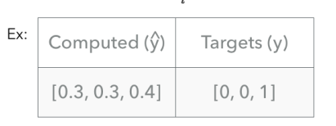

交叉熵损失函数
负对数似然损失函数
对于一个三类分类问题，类别为[0,0,1]，预测的类别概率为[0.3,0.3,0.4]，则

Slide 8
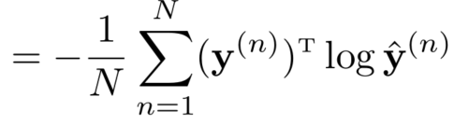

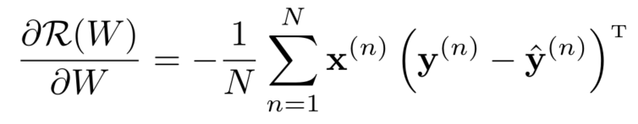
Softmax参数学习
模型：Softmax回归
学习准则：交叉熵
优化：梯度下降

